Slide 1

Facebook 내 친구 네트워크 분석
beeblz “비블즈”
2010. 12. 16
배영규

Slide 2
Contents
핵심 컨셉 설계
상세 기능 설계

Slide 3
핵심 컨셉 설계

Slide 4
Facebook 네트워크 그래프
f6
f5
f7
f1
f4
f2
나
f8
f3

Slide 5
Graph Clustering
내 친구들 Clustering
그래프상의 관계를 가지고 친구 유형별 그룹핑(친구, 회사, 학교, 기타 등)

Slide 6
나-친구간 컨텐트 관계도
User Contents
status
link
photo
나
video
친구
User Response
comment
친구의 친구
like

Slide 7
내 친구의 절친들 찾기
Friends of Friend 찾기
내 친구의 친구들을 찾기 위한 Facebook API는 직접 제공하지 않고 있음.
따라서, 내 친구의 절친들을 찾기 위해서 내 친구의 contents(status, link, photo, video)에 comment 또는 like를 한 사용자들을 찾아내어 우회적으로 내 친구의 절친들을 찾아냄.
특정기간(1개월)동안 내 친구별 comment, like한 사용자 count 집계
f6
f5
f7-1
f1
f7-2
f4
f2
나
f7
f8
f7-3
f3
f7-4

Slide 8
친구 관계 Ranking
내 친구 Ranking
나를 좋아하는 친구(followed): 특정기간(1개월)동안 나의 post(status, link, photo, video)에 comment , like를 한 친구별 count 집계
내가 좋아하는 친구(following): 특정기간(1개월)동안 내 친구의 post(status, link, photo, video)에 내가 comment , like를 한 친구별 count 집계
내 친구의 친구들 Ranking
내 친구를 좋아하는 친구(followed): 특정기간(1개월)동안 내 친구의 post(status, link, photo, video)에 comment , like를 한 사용자별 count 집계

Slide 9
선호도별 친구 Clustering
내 친구 및 내 친구의 친구들이 comment 또는 like를 한 contents의 소유자별로 그룹핑하여 관심사별로 그룹핑

Slide 10
상세 기능 설계

Slide 11

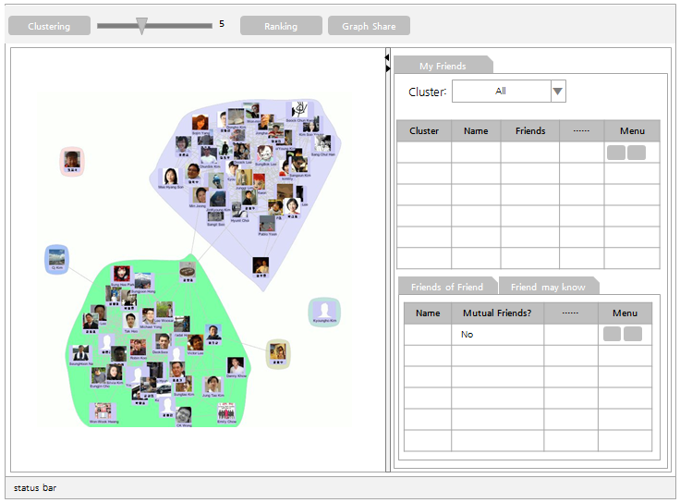
Screen. Web 메인화면
“beeblz”
Description
Home
광고영역
광고영역
Beeblz © 2010

Slide 12
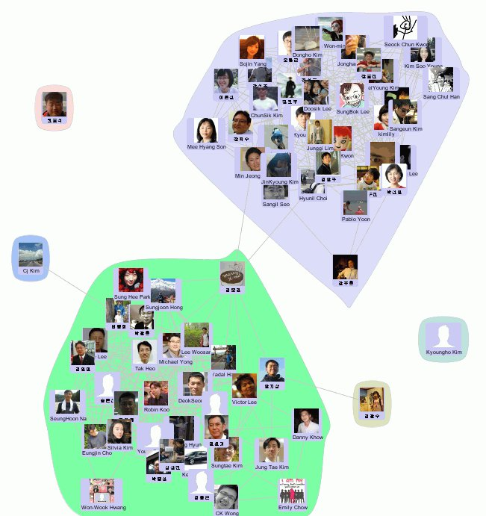
Screen. Applet 메인화면
Description
1
5
3
4
1
Clustering
Clustering
Ranking
Graph Share
슬라이드바를 이용하여 클러스터 개수를 조절한다. 슬라이드바를 조절하면 옆에 클러스터 개수가 바로 표시된다.
[Clustering] 버튼을 클릭하면 [2.그래프 영역], [6.Cluster 콤보박스], [7.My Friends 테이블]의 데이터를 업데이트 한다.
5
My Friends
2
Cluster:
All
▼
6
7
Cluster | Name | Friends | …… | Menu
2
Graph Area
자세한 내용은 “Graph Area” 화면 참조
3
Ranking
[Ranking] 버튼을 클릭하면 [7.My Friends 테이블]의 Ranking 데이터를 업데이트한다.
나를 좋아하는 친구(followed): 특정기간(1개월)동안 나의 post(status, link, photo, video)에 comment , like를 한 친구별 count 집계
내가 좋아하는 친구(following): 특정기간(1개월)동안 내 친구의 post(status, link, photo, video)에 내가 comment , like를 한 친구별 count 집계
8
9
Friends of Friend()
Friend() may know
Name | My Friend? | …… | Menu
 | No
4
Graph Share
자세한 내용은 “Graph Share” 화면 참조
5
6
7
My Friends
자세한 내용은 “My Friends” 화면 참조
8
Friends of Friend
자세한 내용은 “Friends of Friend” 화면 참조
status bar
Friend may know
9
자세한 내용은 “Friend may know” 화면 참조

Slide 13
Screen. Graph Area
Description
1
제목
내용을 입력합니다.

Slide 14
Screen. My Friends
Description
Cluster:
All
▼
1
Cluster 번호 선택 콤보박스
Duration: last 1 month
1
2
Cluster | Name | Mutual friends | Friend’s comment | My comment | Friend’s like | My like | Friend’s closeness | My closeness | Mutual closeness | Menu
1 | John | 20 | 3 | 1 | 2 | 1 | 5 | 2 | 7
1 | Mary | 15
1 | Sonya | 3
2 | Zodi | 24
2 | Fiction | 5
2 | Eric | 1
클러스터링된 cluster 번호를 선택하면 해당 cluster에 속한 My Friends 리스트를 아래 테이블에 표시한다.
4
5
2
My Friends 리스트 테이블
테이블의 컬럼 헤더를 클릭하면 해당 컬럼기준으로 오름차순/내림차순으로 소팅한다.
특정 row를 더블클릭 하면, 하단의 [Friends of Friend(선택된 친구이름표시)] 테이블에 나와 상호친구 리스트를 표시하고, [Friend(선택된 친구이름표시) may know] 테이블에 동일한 cluster에 속한 친구의 친구가 아닌 사람들 리스트를 표시한다.
Ranking Result
3
4
[Find friends of friend who are not my friends & Rank them all] 버튼
Description
특정기간(1개월)동안 내 친구의 post(status, link, photo, video)에 comment , like를 한 친구의 친구들의 count 집계하여 ranking 정보를 [Friends of Friend]테이블에 표시한다.
위에서 내 친구가 아닌 친구의 친구들 까지 찾아내어 리스트에 표시한다.
이때, [Graph Area]에 내 친구가 아닌 친구의 친구들 node, edge들을 그래프상에 추가한다.
자세한 내용은 “Friends of Friend” 화면 참조
3
Ranking Result 필드 설명
Friend’s comment: 특정기간(1개월)동안 친구가 나의 post(status, link, photo, video)에 comment한 count 집계
My comment: 특정기간(1개월)동안 내가 친구의 post(status, link, photo, video)에 comment한 count 집계
Friend’s like: 특정기간(1개월)동안 친구가 나의 post(status, link, photo, video)에 like한 count 집계
My like: 특정기간(1개월)동안 내가 친구의 post(status, link, photo, video)에 like한 count 집계
Friend’s closeness: 친구가 나에게 가지는 친밀도로 Friend’s comment + Friend’s like 수를 합함.
My closeness: 내가 친구에게 가지는 친밀도로 My comment + My like 수를 합함.
Mutual closeness: 서로에게 가지는 상호 친밀도로 Friend’s closeness + My closeness 수를 합함.
4
[Go to Friend’s Wall] 버튼
친구의 Facebook 사이트 담벼락 웹페이지 화면을 팝업한다.

Slide 15
Screen. Friends of Friend
Description
1
1
제목
내용을 입력합니다.

Slide 16
Screen. Friend may know
Description
1
1
제목
내용을 입력합니다.

Slide 17
Screen. Graph Share
Description
1
1
제목
내용을 입력합니다.

Slide 18
#참조. 컨트롤 모음
Title
_ □ ×
+
▲
▼

Slide 19
